Slide 1
Présentation sur Android
Mathieu Villeneuve

Slide 2
Contenu
Version
Environnement de développement
Déploiement (virtuel ou périphérique)
SDK
Exemple

Slide 3
Version
2.2 – 2.3
Téléphone intelligent / Tablette entrée de gamme
3.2
Tablette seulement (Tegra)
4.0.3
Téléphone intelligent ++ / Tablette
Source: http://en.wikipedia.org/wiki/Android_version_history

Slide 4
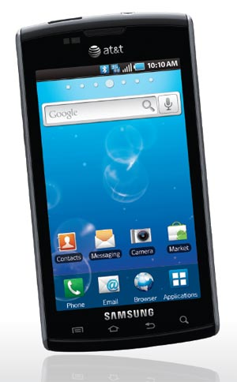
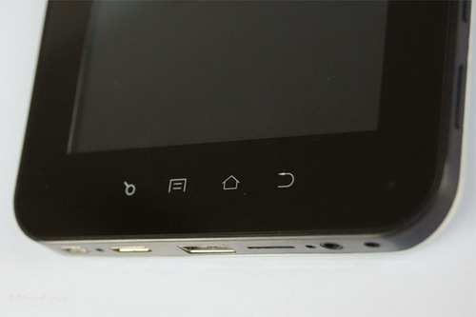
Version – Interface
2.2 - 2.3
Boutons : menu, home, back, search

Slide 5
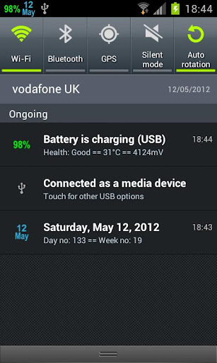
Version – Interface
2.2 - 2.3
Barre d’état

Slide 6
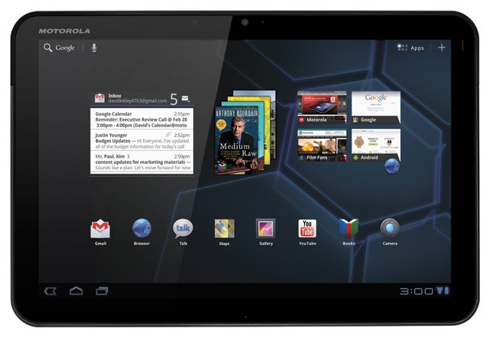
Version - Interface
3.2
Boutons virtuels
Pas de bouton menu

Slide 7
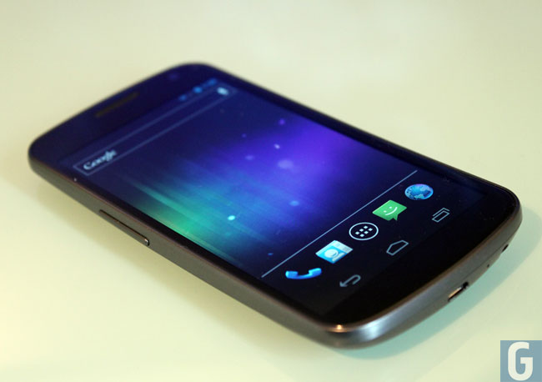
Version – Interface
4.0.3
Performance
Adaptée aux téléphones et tablettes
Samsung Galaxy S3
Samsung Galaxy Nexus

Slide 8
Version 4.0.3
Optimisation de la performance
(Accélération matériel pour l’interface)
Bouton virtuel
Téléphone généralement plus gros et plus puissant
Durée de vie de la batterie
Multitâche
Dossier

Slide 9
SDK
Installation
SDK Tools
SDK platform-tools
Android version… (API)
Contenu
Java (xml parsing, html)
OpenGL ES 2.0
Contrôle Android

Slide 10
Environnement de développement
Éclipse
Android Developpement Tools : ADT
Structure du projet
Manifest.xml
APK
http://developer.android.com/index.html

Slide 11
Déploiement
Exemple
Virtuel
Lent
Pas de multi-tactile
Périphérique
Batterie
Un seul format pour les testes
Debug (log)

Slide 12
Exemple
Dessin
Multi-tactile
Menu
Contrôle – Clavier, liste déroulante, Sauvegarde

Slide 13
Question ?

